Slide 1
Monosakarida
Yosnita Anggriani
2114051052
Teknologi Hasil Pertanian B

Slide 2
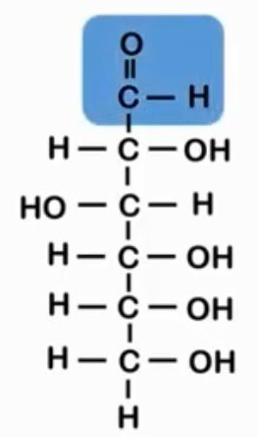
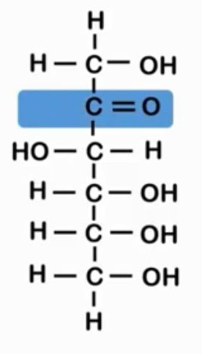
Monosakarida
Monosakarida tersusun atas satu gugus aldehid atau satu gugus keton yang pada rantai nya terikat dua atau lebih gugus hidroksil
Glukosa
Fruktosa
Cara Penamaan Monosakarida
aldehid : aldo + ada berapa atom C ( 3 - triosa, 4 - tetrosa, 5 - pentosa, 6 - heksosa, dst )
keton : keto + ada berapa atom C ( 3 - triosa, 4- tetrosa, 5 - pentosa, 6 - heksosa, dst )
Aldoheksosa
Ketoheksosa

Slide 3
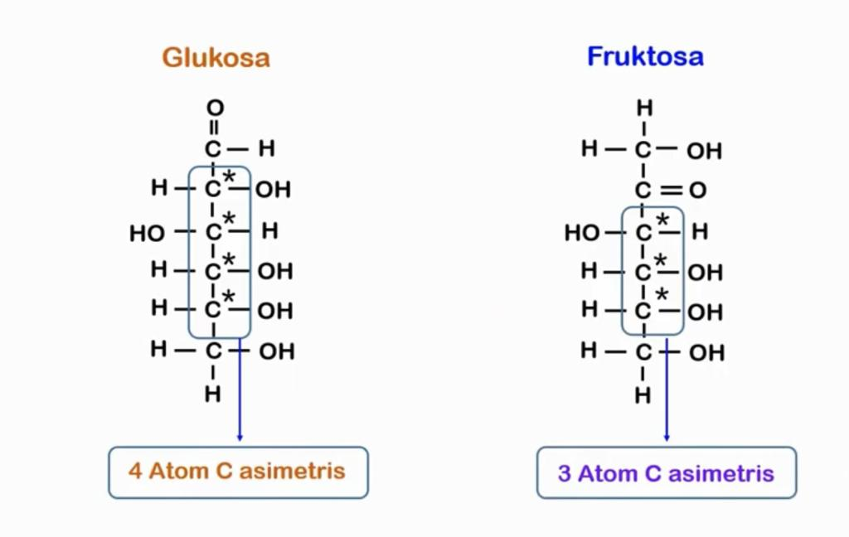
Pusat Asimetrik Monosakarida
Atom C asimetris atau atom C kiral adalah atom yang mengikat 4 gugus berbeda pada keempat tangan atom karbon nya .

Slide 4
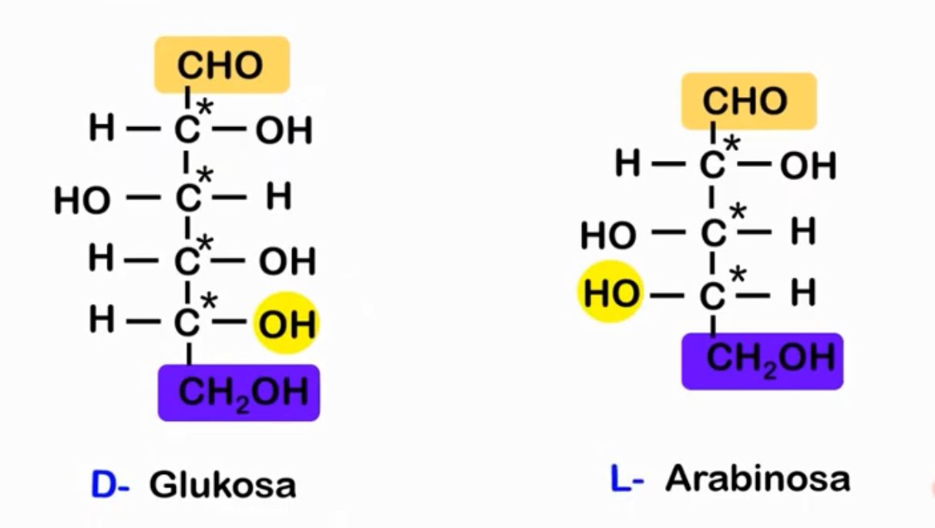
Notasi L & Notasi D
L = Levo = Kiri
Digunakan ketika posisi gugus hidroksil (OH) terjauh dari gugus keton atau aldehid terletak di sebelah kiri
D = Dextro = Kanan
Digunakan ketika posisi gugus hidroksil (OH) terjauh dari gugus keton atau aldehid terletak di sebelah kanan

Slide 5
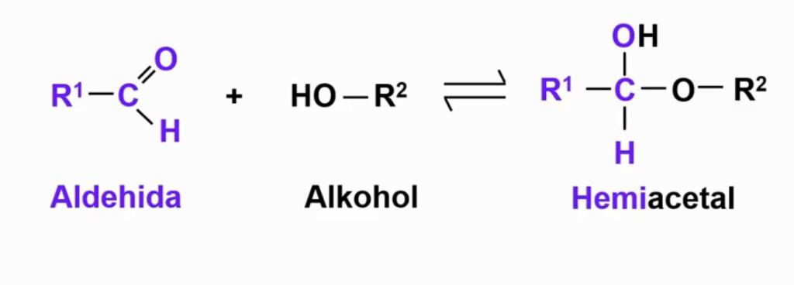
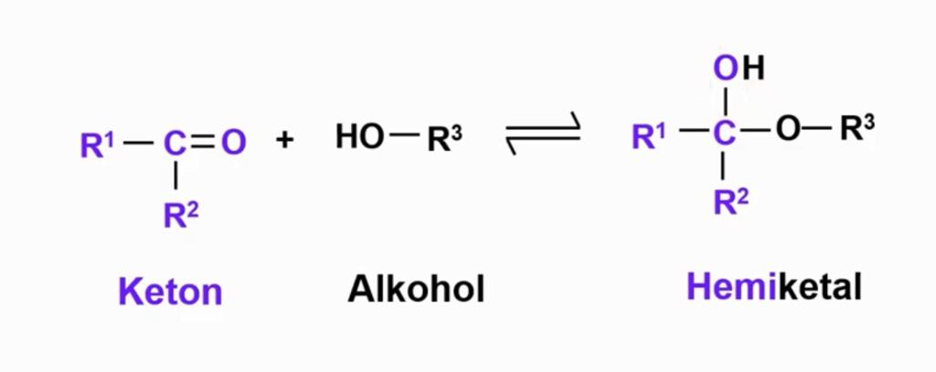
Siklisasi Monosakarida
Ketika monosakarida memiliki atom C > 5 maka akan membentuk struktur siklik karena interaksi dari gugus karbonil yang membentuk ikatan kovalen dengan oksigen dari karboksil.
Pembentukan Hemiacetal
Pembentukan Hemiketal

Slide 6
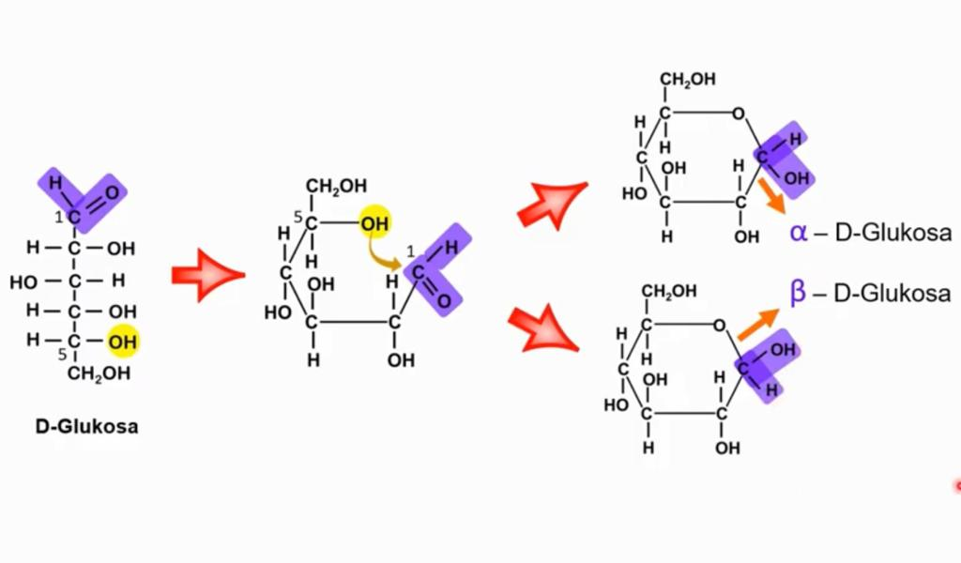
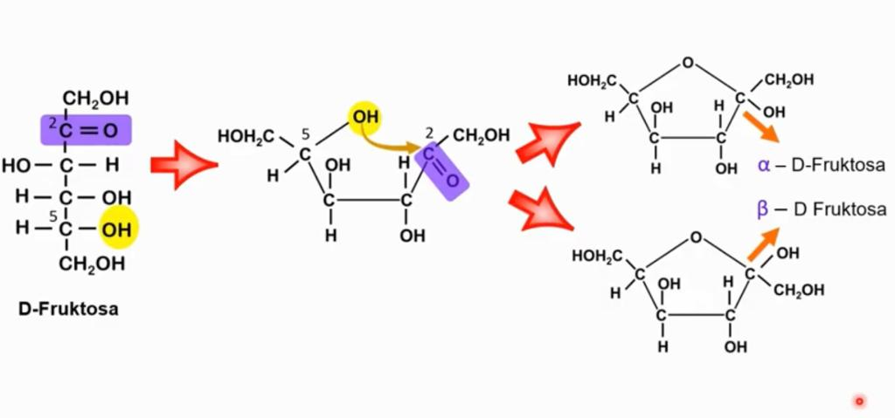
Prinsip Siklisasi Glukosa dan Fruktosa
- Jika OH di atas struktur cincin maka (α)
- Jika OH di bawah struktur cincin maka (β)
Dari struktur siklik tersebut gula dapat di kelompok kan menjadi cincin piran dan furan

